Slide 1
Лекція 10. (2 год.)
Тема: Державні фінанси.
Питання:
1. Зміст державних фінансів та їх склад.
2. Призначення і роль державних фінансів.
3. Правові й організаційні засади державних фінансів.

Slide 2
1. Зміст державних фінансів.
(за Василиком О.Д.)
Державні фінанси — складова частина фінансової систе-ми, її центральна підсистема, через яку здійснюється вплив держави на економічний і соціальний розвиток країни. Вона має свої особливі принципи організації та функціонування. Це зумовлено функціями і роллю держави у регулюванні та забезпеченні демократичних економічних і соціальних умов життя населення, створенні сприятливих умов для діяль¬ності виробничих і невиробничих структур.
(за Опаріним В.М.)
Державні фінанси — це сукупність розподільно-перерозподільних відносин, що виникають у процесі формування і використання централізованих фондів грошових коштів, призначених для фінансового забезпечення виконання державою покладених на неї функцій.

Slide 4
З допомогою державних фінансів держава розподіляє і перерозподіляє значну частину валового внутрішнього продукту, який є головним об’єктом фінансових відносин.
Суб’єктами державних фінансів, з одного боку, є держава, з іншого — населення і підприємницькі структури.

Slide 5
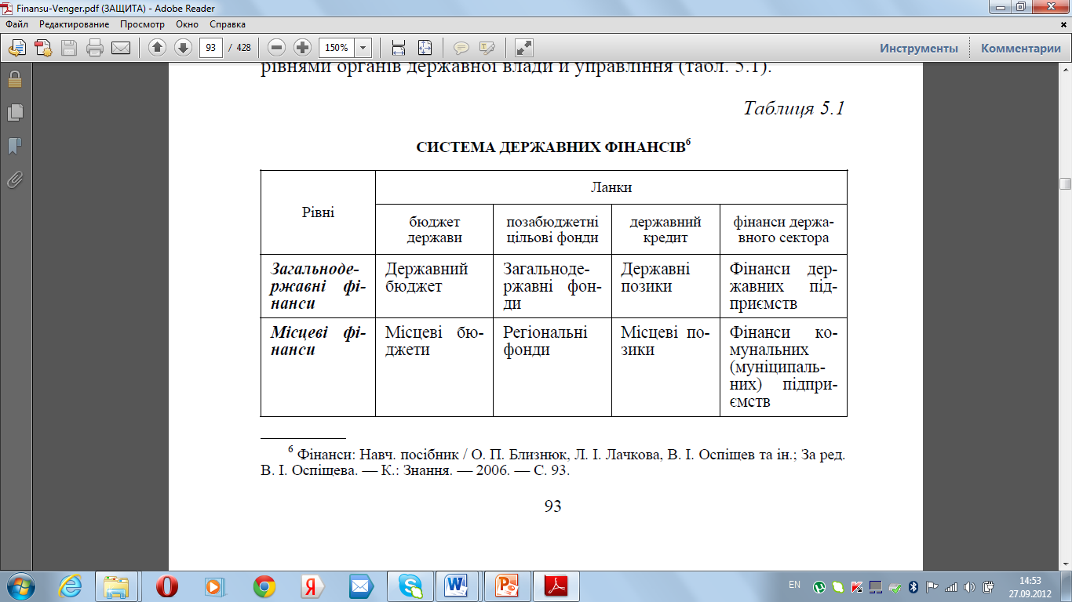

Slide 7
обґрунтування і здійснення права власності;
прямі адміністративні розпорядження з відповідними штрафними санкціями за їх порушення (наприклад, будівельні норми);
пряме надання державою певних благ, які фінансуються з бюджету за рахунок загальних податків або спеціальних зборів (наприклад, будівництво і експлуатація шляхів та інших об’єктів інфраструктури);
використання податків і зборів як інструменту управління виробництвом або споживанням (збори за очищення води, податкові пільги для інвестицій з охорони навколишнього середовища);
формування податкової системи з урахуванням економічної та структурної політики, пільги для певних форм одержання і використання доходу (податкові пільги для заощаджень);
державні субсидії підприємствам (замість податкових пільг), здешевлення кредитів за рахунок бюджетних коштів, надання суспільних благ за ціною, нижчою від витрат;
часткове перебирання на себе державою підприємницького ризику через надання гарантій щодо тих видів діяльності, які становлять інтерес з погляду економічного зростання і структурної політики (ризик експортних операцій, інноваційного розвитку).

Slide 8
Держава впливає на розподіл і перерозподіл доходів і майна громадян під час проведення заходів щодо надання державної допомоги незахищеним верствам населення, під час формування податкової політики. При цьому можуть бути використані такі інструменти:
податки як інструмент перерозподілу (у формі прогресивного податку на дохід, податку на майно);
пряме надання суспільних благ без участі користувача у витратах («безплатна» освіта, державна система охорони здоров’я);
надання різних видів грошової допомоги, стипендій студентам, субсидій на оплату житла і комунальних послуг;
непрямі трансферти (дотації держави) системі соціального страхування;
субсидії виробникам певних благ для підтримання низького рівня цін (субсидії виробникам продуктів харчування, субсидування цін за проїзд, зниження ставок податку на додану вартість на деякі товари);
адміністративне регулювання мінімальної заробітної плати, введення обов’язкового соціального страхування.

Slide 9
Держава також проводить заходи, спрямовані на краще використання виробничих ресурсів, забезпечення рівня зайнятості та стабільності цін. Інструментами забезпечення стабілізаційної політики є:
зміна обсягу та структури державних витрат;
зміна видів і ставок податків і зборів, тарифів;
заходи у сфері державної заборгованості, зміни структури державного боргу і джерел його фінансування;
проведення певної політики заробітної плати і зайнятості. Розв’язання проблем державного сектору як роботодавця;
пряме і непряме субсидування підприємств (фінансування збитків приватних і державних підприємств, витрат підприємства на освіту, проведення державної тарифної політики).
Держава коригує неспроможність ринку, надаючи суспільні блага і вживаючи заходів проти негативних зовнішніх ефектів. В умовах недосконалої конкуренції держава проводить політику захисту споживача, організовуючи надання відповідної інформації або втручаючись у процеси ціноутворення приватними виробниками монополістами. І звичайно ж вона визначає правові та інституційні рамки всього економічного життя країни і договірних відносин. Звідси сам факт існування держави можна розглядати як «суспільне благо».

Slide 10
Фінансові ресурси — це першооснова фінансового господарства держави. Фінансові ресурси держави включають:
1. Фінансові ресурси, що перебувають у розпорядженні органів державного управління:
ресурси державного бюджету;
ресурси місцевих бюджетів;
цільові державні фонди;
фінансові ресурси державних фінансових інституцій (національного банку, державних страхових органів. Державних кредитних установ).
2. Фінансові ресурси, що перебувають у розпорядженні господарських підприємств, установ і організацій різних форм власності та видів діяльності.
3. Фінансові ресурси, що перебувають у розпорядженні населення (вклади, заощадження, депозити).
Майже 50 % фінансових ресурсів держави — це фінансові ресурси підприємницьких структур державної і недержавної форм власності.

Slide 11
На відміну від фінансових ресурсів держави державні доходи є власністю держави, без будь-яких умов і зобов’язань щодо суб’єктів держави.
Державні доходи являють собою ту частину грошових відносин з приводу розподілу і перерозподілу ВВП, котра пов’язана з формуванням доходів одного з головних суб’єктів розподільних відносин держави.
За матеріальним змістом державні доходи — це сума коштів, що мобілізується державою на забезпечення своєї діяльності.
Залежно від рівня розміщення виділяють централізовані і децентралізовані державні доходи (рис.2).

Slide 13
До централізованих доходів належать кошти, призначені на формування централізованих грошових фондів — державного та місцевих бюджетів, державних цільових фондів.
Децентралізовані доходи — це, доходи державних підприємств, установ, організацій, що формуються переважно за рахунок їхнього прибутку і використовуються за місцем їх створення.
Джерелами формування державних доходів можуть бути: доходи отримувані від розподілу заново створеної вартості. Тобто національного доходу; доходи, що включаються до складу фонду відшкодування (наприклад, амортизаційні відрахування); доходи від реалізації національного багатства.
Державні доходи можуть формуватись на поворотній і безповоротній основі. Поворотні доходи — це державні позики. До безповоротних доходів відносять доходи власне держави і доходи, які надходять від інших суб’єктів розподільних відносин на законодавчій основі.
Центральне місце у системі доходів держави посідають доходи державного і місцевих бюджетів, завдяки яким мобілізується основна частка фінансових ресурсів, необхідних для фінансового забезпечення виконання державою покладених на неї функцій. Наприклад, у США через бюджет перерозподіляється 28 % ВВП, у Німеччині — 40 %, Швеції — 50 %. В Україні бюджетні ресурси становлять 34 % фінансових ресурсів держави і майже 45 % ВВП.

Slide 14
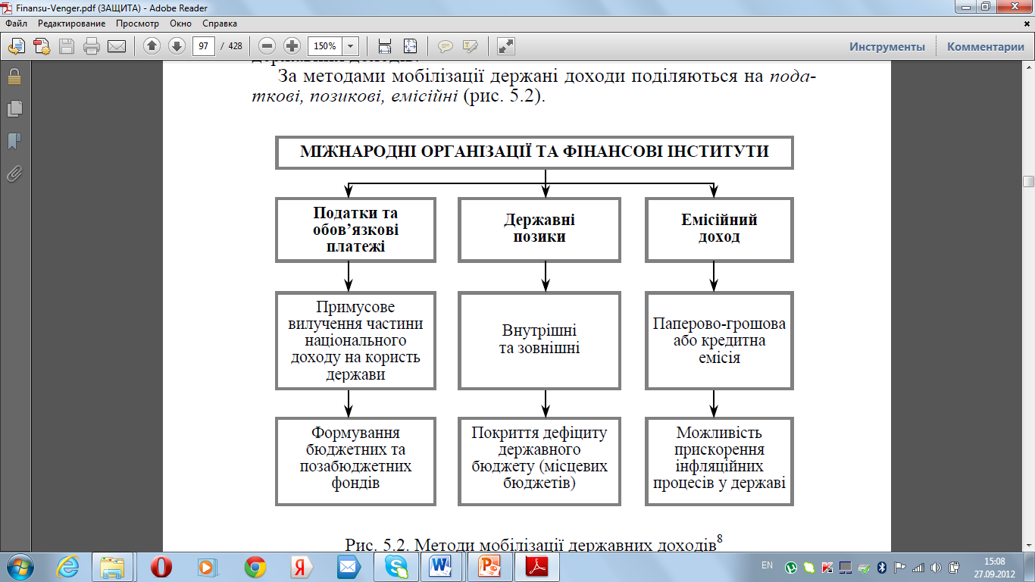

Slide 15
Державні видатки — це грошові відносини, що складаються при розподілі і використанні централізованих і децентралізованих фондів грошових ресурсів держави з метою фінансування витрат розширеного відтворення і задоволення інших суспільних потреб.
За матеріальним змістом державні видатки — це сума коштів, що витрачається державою в процесі здійснення її фінансової діяльності.
Система державних видатків призначена (рис.3) забезпечити раціональне розміщення та ефективне використання державних коштів.

Slide 17
За формами фінансування розрізняють такі державні видатки: кошторисне фінансування, державне фінансування інвестицій, бюджетні кредити, державні дотації, субсидії і виплати.
Кошторисне фінансування — забезпечення державними гро­шовими коштами установ і організацій соціально-культурної сфери, оборони, органів державного управління, органів правоохоронних і органів безпеки, органів судової влади і прокуратури. Вони отримують кошти на своє утримання із бюджету на підставі фінансових документів — кошторисів.
Державне фінансування інвестицій вміщує в собі державні інвестиції на основні об’єкти економічного і соціального розвитку. Фінансування капітальних вкладень із бюджету за умов ринку має свої особливості.
Бюджетні кредити — це фінансова підтримка державних та інших підприємств, у яких понад 50 % майна є державною власністю. Здійснюється вона з бюджетних асигнувань на поворотній і, як правило, платній основі під затверджені проекти використання коштів, що надаються як державна підтримка.

Slide 18
Державні дотації — це форма бюджетного фінансування планово-збиткових підприємств, організацій і установ, які надають послуги або виробляють необхідні товари, витрати на виробництво яких перевищують ціну продажу.
До субсидій у вузькому значенні належать трансферти підприємствам з боку держави (у грошовій формі або у вигляді послуг, що мають грошову оцінку) на фінансування поточних витрат. До субсидій у широкому значенні відносять всі форми втручання держави в економічну діяльність, унаслідок яких змінюються ціни на товари або фактори виробництва, а отже — і умови конкуренції на користь окремих підприємств або сфер економічної діяльності. Тобто субсидією вважається будь-яка виплата держави на користь суб’єкта підприємницької діяльності, якщо ця виплата обмежується певною галуззю, певною метою економічної політики, певним регіоном, певним виробничим фактором. В умовах ринкової економіки до субсидій у широкому значенні також належать трансферти, що мають характер субсидій. Це платежі домогосподарствам і приватним організаціям, які суттєво впливають на структуру економіки.

Slide 19
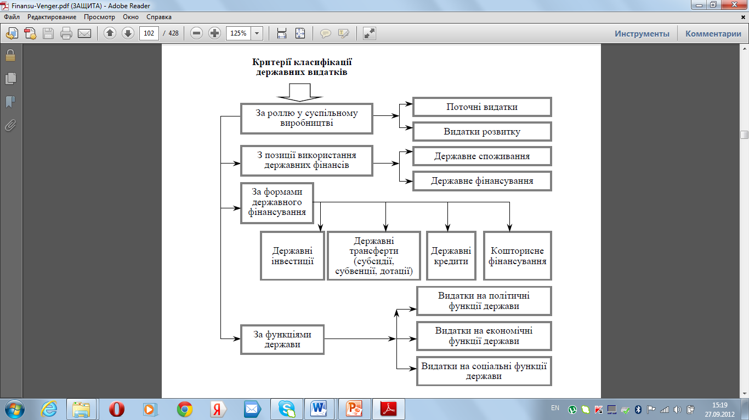

Slide 20
Склад і напрямки використання державних видатків визначаються характером функцій держави.
Управління державними фінансами — це сукупність форм і методів цілеспрямованого впливу держави на формування й використання централізованих і децентралізованих фінансових ресурсів, що перебувають у розпорядженні державних органів управління.
Понад 70 % фінансових ресурсів держави становлять кошти бюджету, тому бюджетний менеджмент є центральною ланкою управління державними фінансами. Бюджетний менеджмент спрямований на управління бюджетними ресурсами в процесі їх руху на всіх етапах бюджетного процесу.
Менеджмент державних фінансів має об’єкт і суб’єкт управління. Об’єктом управління є процес створення й використання державних фондів і фондів підприємницьких структур державної форми власності, суб’єктом управління — фінансові органи держави.

Slide 21
Організаційну й методичну роботу з управління державними фінансами в Україні здійснює Міністерство фінансів України. Його повноваження й основні функції раніше визначалися положенням «Про Міністерство фінансів України», яке затверджував Кабінет Міністрів. На сьогодні постанова КМУ від 06.07 2011року №713 визначила таким, що втратили чинність деякі постанови КМУ з питань діяльності Міністерства фінансів, основні функції цієї установи регламентуються Указом Президента України №446/2011 від 08 квітня 2011 року «Положення про Міністерство фінансів України».

Slide 22
2. Призначення і роль державних фінансів.
Головне призначення державних фінансів — сприяти через різноманітні фінансові інституції успішному економіч­ному і соціальному розвитку держави, забезпеченню прав і свобод людини. Досягають цього через методи і форми мо­білізації фінансових ресурсів у розпорядження держави та використання їх на цілі розвитку економіки, забезпечення соціальних гарантій населенню, утримання армії, органів усіх ланок влади.
Сукупність зазначених форм і методів дістала назву фі­нансового механізму системи управління в державі. Від того, наскільки він досконалий, залежать темпи економічного і соціального розвитку, добробут
громадян. Важливе значен­ня має те, скільки фінансових ресурсів від загальної кіль­кості їх, створюваних у державі, вона акумулює у своє роз­порядження і на які цілі використовує.

Slide 23
Необхідність державних фінансів зумовлена тим, що за будь-якого типу економічних відносин основним призначен­ням держави є забезпечення фінансовими ресурсами тих потреб, які не можуть бути вирішені через ринковий меха­нізм, тобто через попит і пропозицію, а також особисто кож­ним громадянином у зв'язку з відповідними об'єктивними причинами. До них слід віднести структурну перебудову економіки, боротьбу з монополізмом, захист навколишнього середовища, захист тих громадян, які з'являються на ринку в ролі споживачів — інваліди, діти, престарілі, проведення фундаментальних наукових досліджень, загальну освіту, під­готовку кадрів, соціальне забезпечення і страхування, охо­рону здоров'я тощо.

Slide 24
Слід ураховувати, що необгрунтовано висока частка цент­ралізації фінансових ресурсів призводить до негативних наслідків, оскільки централізовано важко здійснювати раціональний розподіл і забезпечити ефективне вико­ристання їх. Зниження централізації при високій частці державної власності зумовлює безгосподарність і різні перекоси в розподілі та використанні фінансових ресур­сів, а в кінцевому підсумку — фінансовий розлад в дер­жаві.
Потрібна також оптимізація перерозподілу фінансових ресурсів, що знаходяться в розпорядженні населення. Якщо держава надмірно втручається в перерозподіл частки насе­лення у валовому національному продукті, це підриває сти­мули до праці, знижує темпи економічного зростання. Во­дночас невтручання держави в цей процес або значне скоро­чення їх також має негативні наслідки — стримує розвитої освіти, науки, призводить до зубожіння окремих верств на­селення тощо.

Slide 25
Перерозподільчі процеси, що здійснюються за до­помогою державних фінансів, — це явища макрорівня проте роль державних фінансів виявляється не мен­шою мірою у формах і методах мобілізації фінансових ресурсів. Важливе значення має те, як мобілізуються ресурси, якими каналами і в якій формі відбувається їх­ній рух, на яких засадах вони виділяються і використовуються.
За умов ринку основними формами мобілізації фінансових ресурсів у розпорядження держави є податки, збори і відрахування. Визначення об'єкта оподаткування або об­числення платежів, передбачених пільг, ставок податків і платежів, строків сплати їх, відповідальності за несвоєчас­ну сплату становлять механізм впливу на економічні та соціальні процеси, який окреслює роль фінансів на мікро­рівні.
При використанні ресурсів держава визначає метод фінансування витрат — пряме бюджетне фінансування, бюд­жетне кредитування або самофінансування. Ринкова еко­номіка передбачає залучення коштів через випуск ак­цій, облігацій, різних кредитних зобов'язань. Це форма реалізації ролі фінансів у господарському механізмі дер­жави.

Slide 26
3. Правові і організаційні засади державних фінансів.
Правове регулювання фінансових відносин, що виника­ють при створенні та використанні фондів фінансових ре­сурсів, є однією з форм управління з боку держави еконо­мічним і соціальним розвитком. Усі дії держави в сфері фі­нансів мають грунтуватися на правових актах. Ці акти ви­конують такі основні функції: визначають коло юридичних і фізичних осіб, на яких в конкретний період поширюється дія правової норми, права і обов'язки юридичних і фізичних осіб щодо мобілізації та використання фондів фінансових ресурсів; є основою для прийняття відповідних дій з вико­нання правових норм.

Slide 27
Так, Податковим кодексом України, зокрема розділом ІУ "Податок на доходи фізичних осіб» регулюються конкретні правові відно­сини, що виникають між державою і громадянами при сплаті податку на доходи фізичних осіб. Якщо він не сплачений у строк за відповідний період, то в дію вступають юридичні засоби забезпечення прав як держави, так і громадян.
Суб'єктами фінансових правових відносин є держава, громадяни і підприємницькі структури. Всі фінансово-пра­вові відносини виникають і припиняються на законодавчій основі. Вони можуть припинятися також у випадках, вста­новлених законом, наприклад у разі сплати платежів, вико­ристання передбачених асигнувань тощо.

Slide 28
Правові норми, що регулюють фінансові відносини, ста­новлять систему фінансового права, яка грунтується на Кон­ституції України, Бюджетному, Податковому, Митному кодексах. На основі Конституції та принятих в останні роки нових кодексах приймається ряд законів, що регулюють окремі сфери фінансових відносин. Це насамперед Закони "Про Державний бюджет України", "Про цінні папери та фондовий ринок" та ін.
Від імені держави організаційну роботу з виконання чин­ного законодавства здійснюють фінансові органи. Систему фінансових органів очолює Міністерство фінансів. Воно несе відповідальність за фінансове становище держави, розробку і реалізацію фінансової політики. Для оперативного керів­ництва створюється колегія, яку затверджує Кабінет Міні­стрів України.

Slide 29
Дякую за увагу !

